Slide 1
ПЕДАГОГИЧЕСКИЕ ЧТЕНИЯ по теме:
«Использование виртуальных экскурсий в трудовом обучении дошкольников»
Подготовила: воспитатель
Ковалева Зинаида Борисовна
Щекино, 2019г.
Муниципальное дошкольное образовательное учреждение
«Детский сад общеразвивающего вида №30»

Slide 2
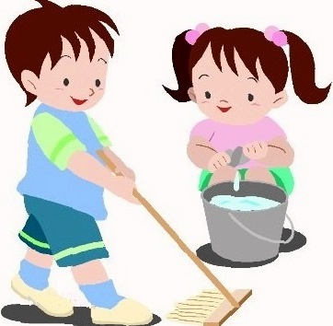
Трудовая деятельность в ДОУ
Труд-важнейшее средство воспитания. В процессе труда формируется личность ребенка, складываются коллективные взаимоотношения и коммуникативные способности детей.

Slide 3
«Труд становится великим воспитателем, когда он входит в духовную жизнь наших воспитанников, дает радость дружбы и товарищетсва, развивает пытливость и любознательность, рождает волнующую радость преодоления трудностей, открывает все новую и новую красоту в окружающем мире, пробуждает первое гражданское чкуство – чувство созидателя материальных благ, без которых невозможна жизнь человека»
В.А. Сухомлинский

Slide 4
В.А. СУХОМЛИНСКИЙ
ФГТ
ФГОС ДО
Программа
«Детский сад 2100»

Slide 5
Картотека сказок
Художественные произведения
1. Г.Сапгир «Садовник». 2. Б. Заходер «Портниха», «Строители».
3. С.Маршак "Пожар", "Почта". 4. С Михалкова «Дядя Стёпа», «А что у вас?».
5. В. Сухомлинский «Моя мама пахнет хлебом».
6. Е. Пермяк «Мамина работа». 7. Н. Найденова «Ольга Павловна».
8. Я. Дягутите «Земля» и «Руки человека».
9. С. Баруздина «Кто построил этот дом?». 10. А. Бродский «Мой брат».
11. Н. Калинина «Как ребята переходили улицу» и «Где ночуют трамваи и автобусы».
12. Б. Житков «Светофор» (из книги «Что я видел»).
ПОСЛОВИЦЫ О ТРУДЕ
Без труда нет плода.
Воля и труд дивные всходы дают
Маленькое дело лучше большого безделья.
Советы хорошо, а дело лучше
Поспешишь - людей насмешишь.
Не спеши языком - торопись делом.
Умелые руки не знают скуки.
Дело мастера боится.
Сделал дело - гуляй смело.
Скучен день до вечера - коли делать нечего.
Что на месте лежит, то само в руки бежит.
В деле не сила нужна, а умение.

Slide 6



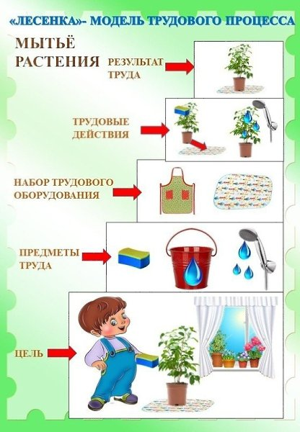
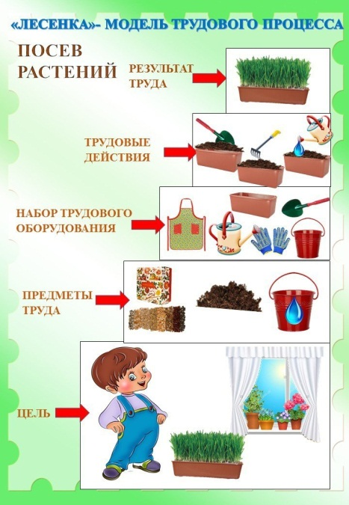
Операционные схемы

Slide 7
«Центра ручного труда»

Slide 8
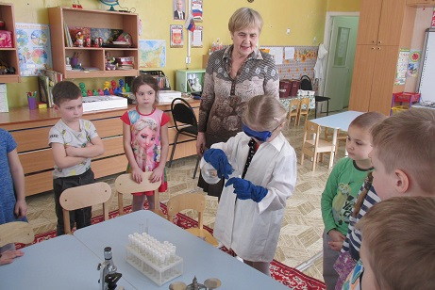
Нестандартные НОД и праздники
    НОД:
    «Труд людей весной»
    «Наш дом-наведем порядок в нем»
    «Подарки своими руками»
    «Мы – уже большие»
    Праздники:
    «Праздник весны и труда»
    Викторина «Во саду ли, в огороде»
    «В мире профессий»

Slide 9
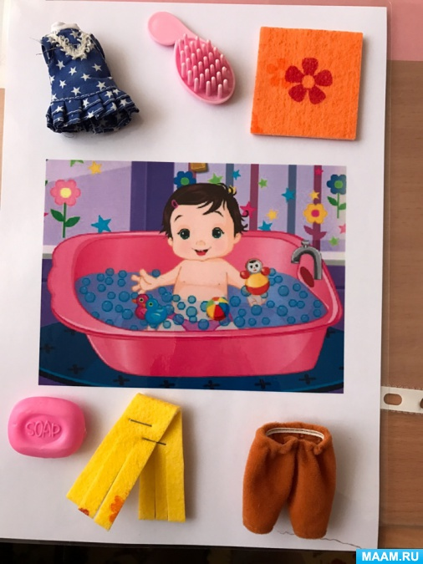
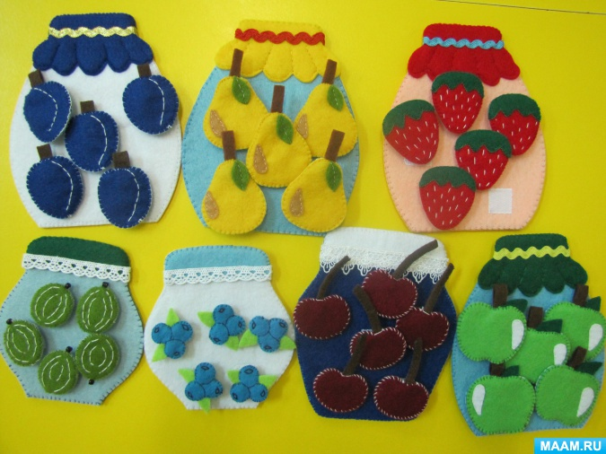
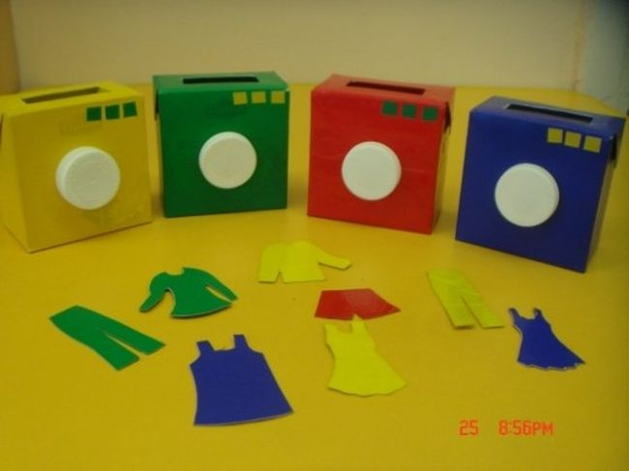
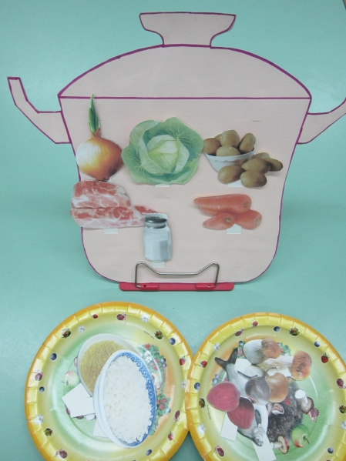
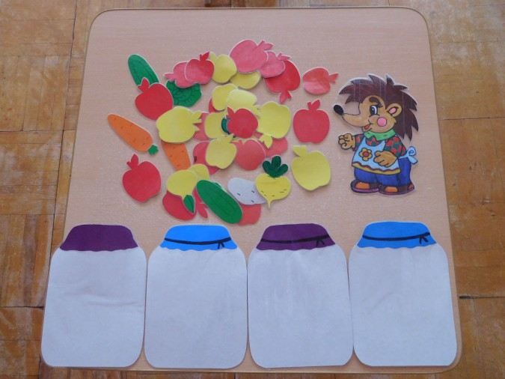
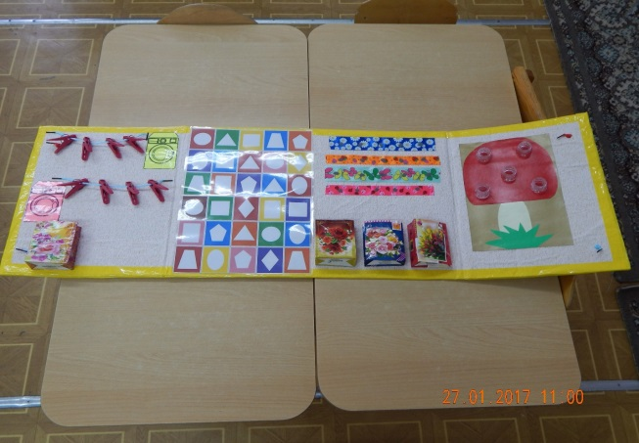
Дидактические пособия

Slide 10

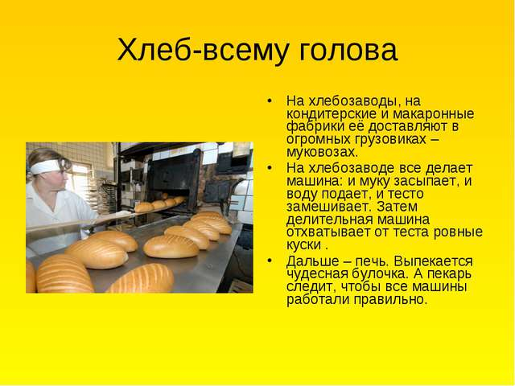

Наши проекты
"Делу - время, потехе - час".
«Труд взрослых в детском саду»
«Труд пекаря»
«Построим новый микрорайон»
«Труд почталона"

Slide 11
Виртуальные экскурсии
Я провожу с ребятами следующие экскурсии:
1)фотопутешествия (знакомство с объектами и явлениями природы вместе с каким-либо героем). Оформляется в виде электронных презентаций и слайд-шоу;
2)видеоэкскурсии, комментариями к которой служат рассказы детей или экскурсоводов. Это могут быть видеозаписи семейного путешествия или видеоролики, размещенные на сайтах в глобальной сети Интернет.

Slide 12
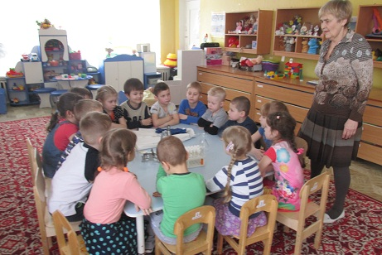
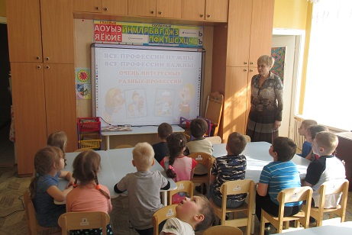
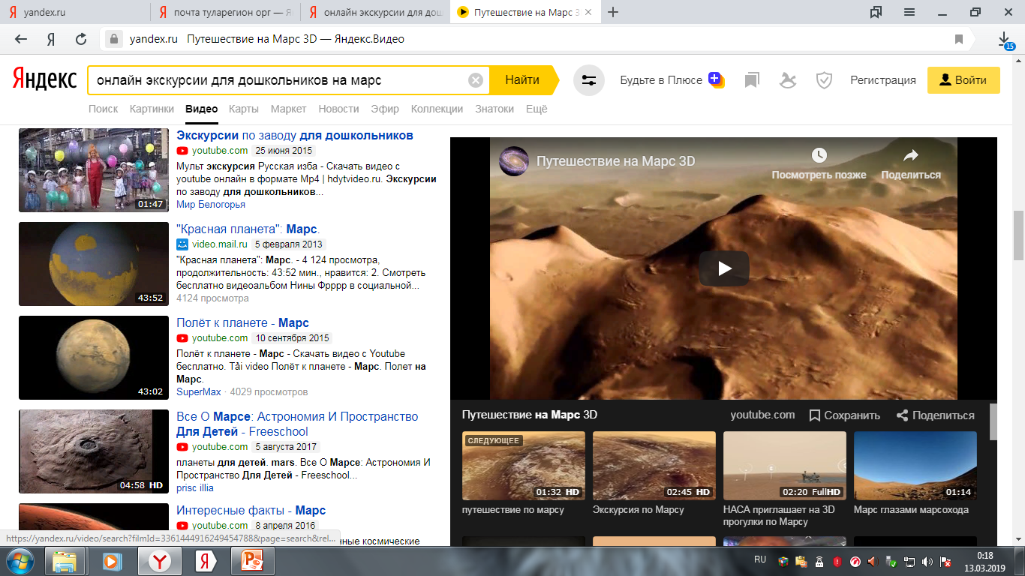
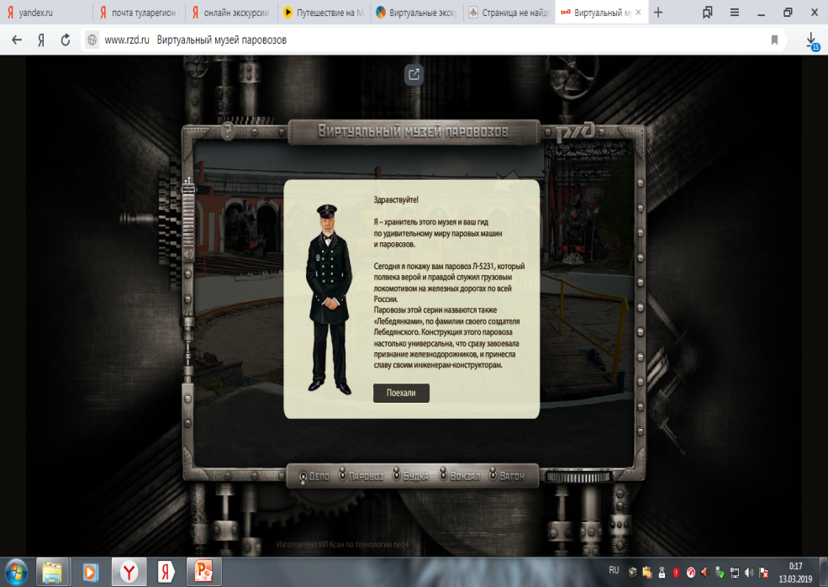

Slide 13
«Одно из важнейших особенностей творчества педагога является то, что объект его труда – ребёнок-постоянно меняющийся, всегда новый, сегодня не тот, что вчера»
В.А. Сухомлинский

Slide 14

СПАСИБО ЗА ВНИМАНИЕ!

